Slide 1
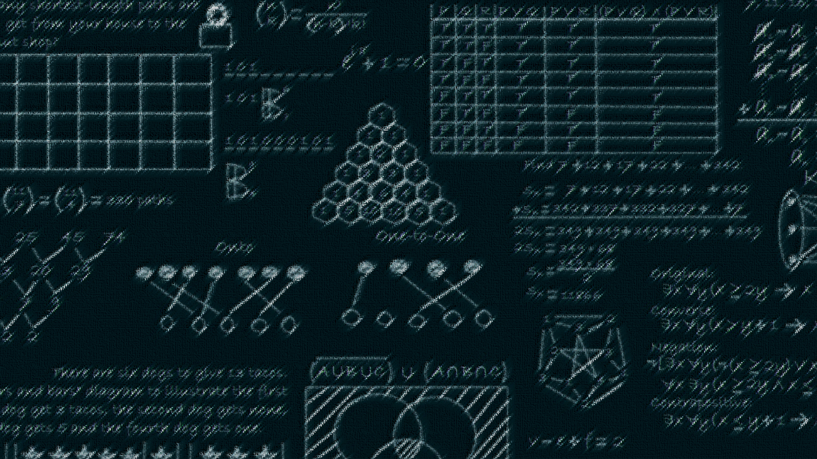

Arboles binarios - Recorrido
Estructura de datos
Julio Martinez R.

Slide 2
Resumen
Los arboles son estructuras no lineales
Una estructura de datos lineal se basa en un nodo apuntando a otro nodo
En un árbol los nodos pueden apuntar a un numero indefinido de nodos
Notes:
Los arboles son estructuras que no son lineales.
Que quiere decir?
Las estructuras lineales son en cuales los nodos apuntan a otros nodos y nada mas…. Por ejemplo una cadena

Slide 3
nodo
32
Notes:
Los arboles empiezan con la definición del tipo de dato, que en este caso es un numero, pero en realidad puede ser cualquier tipo de dato
Se usan para representar los datos de una forma mas ordenada, por ejemplo:
Organizar una bsa de datos,
Organizar un archivo php o
El sistema de archivos de una computadora
Puede ser cualquier cosa……… en este caso números
Vamos a embutir en una estructura llamada nodo

Slide 4
Padre
43
32
24
36
Hijo

Slide 5
Nodo padre: nodo que apunta a nuestro nodo
Nodo hijo: nodos a los que apunta nuestro nodo

Slide 6
Nodo padre: nodo que apunta a nuestro nodo
Nodo hijo: nodos a los que apunta nuestro nodo

Slide 7
Algoritmos de recorrido

Slide 8
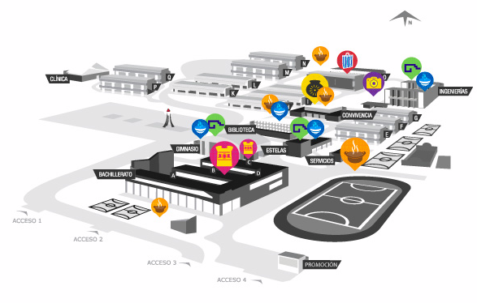
Electrónica
Computación
Tercer grado
Primer grado
Notes:
Por que es importante la representación de grafos como arboles?
Imagínese que me invitan a la universidad o voy por primera vez
Y se me indica que tengo que visitar las instalaciones, entrar por el acceso 1 y llegar al área de bachillerato: primero y tercer grado y también a el área de ingenierías a la facultad de Electronica y Computación
Podríamos representar la jerarquía del los edificios que debo visitar con una estructura de árbol?
Por que es importante cococer los algoritmos de recorrido o definir un plan de recorrido ?
Imaginense queentro de largo y no se si el punto al que llegue es primer o tercer grado o incluso peor aun, no sabre si estoy en ingeniería o en bachillerato, como podría volver a salir de la universidad?
La siguiente diapositiva le parece una forma correcta de abstraer la información de los lugares visitados?

Slide 9
Acceso 1
Bachillerato
Ingenierías
Primero
Tercero
Computación
Electrónica
Notes:
Les parece una correcta aproximación de la jerarquía de las tareas que se me piden hacer?

Slide 10
Algoritmos de recorrido
Dos formas de recorrer un árbol:
Amplitud
Profuncidad
Notes:
Es los siguientes slides nos enfocaremos a mostrar a usted, espectador las diferentes formas o algoritmos para recorrer un árbol binario
Palabras clave: árbol, binario, perorden, central order or inorder y postorden
Las tareas comunes a realizar con un árbol consiste enejecutar una determinada operación con cada uno de los elementos de un árbol, por ejemplo leer o añadir algún elemento
Sin embargo este conjunto de tareas consideran un parámetro adicional, el cual responde a la pregunta: donde? En particular se refiere ala visita de los nodos del árbol, usualmente conocido como recorrido del árbol.
Hay dos formas de recorrer un árbol: e recorrido de amplitud o horizontal
Y el recorrido en profundidad o vertical

Slide 11
Recorrido en amplitud

Slide 12
Recorrido en amplitud
Recorre el árbol por niveles.
Algoritmo:
Identifica el nivel 1
Inicia por el nodo raíz o nivel 1
Continua horizontalmente por los nodos disponibles en siguiente nivel
Repite el punto 2

Slide 13
Recorrido en amplitud
0
12
1
8
17
1
5
9
15
Notes:
Es aque recorrido que recorre el árbol por niveles superiores a los inferiores, es el ejemplo seria: 12, 8, 17, 5, 9, 15

Slide 14
Recorrido en profundidad
Notes:
Recorre el árbol por subárboles

Slide 15
Recorrido en profundidad
Recorre el árbol por subarboles.
Hay tres formas de recorrer por profundidad:
Preorden
Oden central o inorden
Postorden
Cada uno de los algoritmos tiene una secuencia para analizar el arbol

Slide 16
Recorrido en profundidad: Preorden

Slide 17
Recorrido en profundidad: Preorden
Algoritmo:
Se procesa la raíz
Recorre el subarbol izquierdo en preorden
Recorre el subárbol derecho en preorden

Slide 18


A
B
C
A
D
E
H
I
F
G
K
J
A
B
D
F
E
G
C
H
I
J
K

Slide 19
Recorrido en profundidad: Inorden

Slide 20
Recorrido en profundidad: Inroden
Algoritmo:
Recorre el subárbol izquierdo en inorden
Se procesa la raíz
Recorre el subárbol derecho en inorden

Slide 21
A
B
C
A
D
E
H
I
F
G
K
J
F
D
B
E
G
A
H
C
J
I
K

Slide 22
Recorrido en profundidad: Postorden

Slide 23
Recorrido en profundidad: Postorden
Algoritmo:
Recorre el subárbol izquierdo en postorden
Recorre el subárbol derecho en postorden
Se procesa la raíz

Slide 24
A
B
C
A
D
E
H
I
F
G
K
J
F
D
G
E
B
H
J
K
I
C
A

Slide 25
Actividad

Slide 26
De la estructura de arboles generada en la actividad introductoria, y los tipos de recorrido de arboles podría decir:
Cual es el mejor camino para llegar a la facultad de ingeniería en computación?
Podría con alguno de los algoritmos de recorrido construir la estructura de la universidad? Con cual?
Podría decirme cual es el mejor camino para llegar a la zona de bachillerato? Y al de ingeniería?

